Slide 1
データベースシステム入門
３．リレーショナルデータベース，主キー, SQL
https://www.kunihikokaneko.com/free/dbintro/index.html

Slide 2
3-1 リレーショナルデータベース

Slide 3


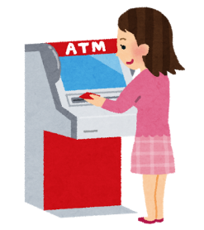

データベースシステムとは （再載）
データベースシステム
＝ データベース（データの集まり）
＋ データベース管理システム（ソフトウエア）
今日は「データベース」
の話です
コンピュータ
利用者
記憶
装置
ネットワーク
データベース
管理システム
データベース
利用者
利用者
データベースシステム

Slide 4
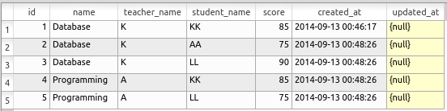


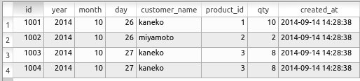
リレーショナルデータベース
コンピュータ
記憶
装置
リレーショナル
データベース
管理システム
リレーショナル
データベース
データの種類ごとに分かれた、
たくさんのテーブルが格納される
あわせて
リレーショナルデータベースシステム

Slide 5

3-1-1 リレーショナルデータベース
リレーショナルデータベースには、データの種類ごとに分かれた、たくさんのテーブルが格納される
ノートページ

Slide 6
リレーショナルデータベースのテーブルの例
◇ テーブル名： 商品
ID | 商品名 | 単価
1 | みかん | 50
2 | りんご | 100
3 | りんご | 150
4 | メロン | 500
レコード
データ本体
レコード
レコード
レコード
◇ テーブル名： 会員
ID | 名前
1 | A
2 | B
レコード
データ本体
レコード

Slide 7
フィールドとは
フィールドとは、１つの列（各項目）のこと
ID | 商品名 | 単価
1 | みかん | 50
2 | りんご | 100
3 | りんご | 150
4 | メロン | 500
全体で３つの
フィールド
データ本体
テーブルの例

Slide 8
3-1-2 フィールドとレコード
レコードとは、１行分のデータのこと
フィールドとは、１つの列のこと
ノートページ

Slide 9
解答例（正解は１つではない）
◆ テーブル名： 部
ID | 名前 | 部長名
1 | 営業部 | A
2 | 研究部 | B
◆ テーブル名： 部員
ID | 名前 | 部ID
1 | C | 1
2 | D | 2
3 | E | 2

Slide 10
3-2 主キー

Slide 11
主キー
通し番号、学生番号のように、１つのテーブルの中で同じ値が２回以上出ないと前もって分かっているフィールド
会員 | 道具 | 個数
1 | 1 | 2
1 | 3 | 20
2 | 2 | 5
2 | 3 | 45
ID | 商品名 | 単価
1 | みかん | 50
2 | りんご | 100
3 | りんご | 150
4 | メロン | 500
主キー
※ 他のフィールドは、同じ値が２回以上
出る可能性があるので、主キーと言わない
主キーが無い場合もある

Slide 12
3-2 主キー
通し番号、学生番号のように、１つのテーブルの中で同じ値が２回以上出ないと前もって分かっているフィールド
ノートページ
ID | 商品名 | 単価
1 | みかん | 50
2 | りんご | 100
3 | りんご | 150
4 | メロン | 500
主キー

Slide 13
例：会員４名、ビデオ３本
ビデオ
データとして、「名前」しか
ないと、同じ名前のビデオが
複数あるとき使いづらい
→ 主キーとして「ＩＤ」
を付ける
ＩＤ：１
名前：ハリーポッター
ＩＤ：２
名前：ハリーポッター
ＩＤ：３
名前：ドラえもん
「ハリーポッター」は２つある．
識別のため、ＩＤ＝１、ＩＤ＝２

Slide 14
リレーショナルデータベースの鉄則
◆ テーブル名：会員
１．種類の違うデータは、別のテーブル
に分ける
２．レコードが、データの基本単位
会員１人 ＝ １レコード
ビデオ１本 ＝ １レコード
３．データの識別のために主キーを使う．
どの会員がどのビデオを借りて
いるかの記録にも主キーを使う
会員番号 | 氏名
1 | AA
2 | CC
3 | BB
4 | DD
◆ テーブル名：ビデオ
ＩＤ | 名前 | 貸出者
1 | ハリーポッター | 1
2 | ハリーポッター | 3
3 | ドラえもん | 3

Slide 15
3-２-2 リレーショナルデータベースの鉄則
１．種類の違うデータは、別のテーブル
に分ける
２．データの識別のために主キーを使う．
ノートページ

Slide 16
3-3 SQL

Slide 17
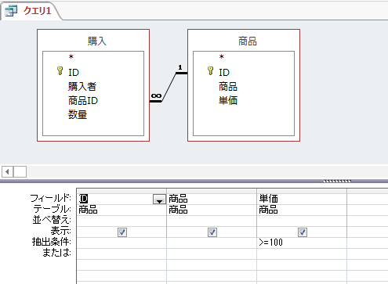
今日の授業で学ぶこと
ビジュアルなツール
Access 2013 のクエリのデザインビュー（Access だけで動くツール）など
ＳＱＬ（SQLは世界標準）
マウスと
キーボード
select ID, 商品, 単価
from 商品;
コマンド言語

Slide 18
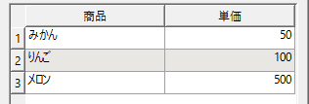

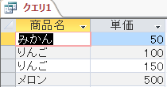

確かに SQL は世界標準
■ SQLite3 システム
SQL による問い合わせ（クエリ）
問い合わせ（クエリ）の結果
■ Access 2013 システム
SQL による問い合わせ（クエリ）
問い合わせ（クエリ）の結果

Slide 19
SQL の良いところ
シンプル
高機能
数学的な体系に裏付けされている
分かりやすい
簡単に使える
作業記録に残すことも簡単
select 商品名, 単価
from 商品;
コマンド言語

Slide 20
なぜコマンド？
コマンド ＝ コピペできる（コピペで済む）
同じ作業を繰り返したいとき、コマンドのコピペで済む
作業記録を残し、あとで確認するのも簡単！
他の人に教えたいとき、他の人から教わりたいときも、コマンドの方が再現や真似が簡単に済む場合が多い

Slide 21
3-3 SQL
SQLは、リレーショナルデータベースにおいて、データの操作等を行うためのデータベース言語
ノートページ

Slide 22
3-4 SQLの機能の例

Slide 23
今から説明することは何が大事なのか
問い合わせ（クエリ）では、一度に２つ以上のテーブルを同時に扱うことがある
◆ ２つ以上のテーブルを扱う方法は簡単
（いまから例で説明します）

Slide 24
結合
２つのテーブルを所定の条件（結合条件という）
で、１つにまとめる．これが結合
ノートページ
テーブル
新しい
テーブル
テーブル
結合

Slide 25
結合の例 （１）説明用の２つのテーブル
◇ テーブル名：購入
ID | 名前 | 商品番号 | 数量
1 | X | 1 | 2
2 | Y | 1 | 3
3 | X | 3 | 1
4 | Y | 2 | 4
◇ テーブル名：商品
ID | 商品名 | 単価
1 | みかん | 50
2 | りんご | 100
3 | りんご | 150
4 | メロン | 500

Slide 26





X さん
Y さん
X さんが
購入した商品
Y さんが
購入した商品
多対多の関係の例

Slide 27
結合の例 （２）結合結果
ID | 商品名 | 単価
1 | みかん | 50
2 | りんご | 100
3 | りんご | 150
4 | メロン | 500
ID | 名前 | 商品番号 | 数量
1 | X | 1 | 2
2 | Y | 1 | 3
3 | X | 4 | 1
4 | Y | 2 | 4
結合で使うフィールド
結合で使うフィールド
購入.ID | 名前 | 商品番号 | 数量 | 商品.ID | 商品名 | 単価
1 | X | 1 | 2 | 1 | みかん | 50
2 | Y | 1 | 3 | 1 | みかん | 50
3 | X | 3 | 1 | 4 | メロン | 500
4 | Y | 2 | 4 | 2 | りんご | 100
結合

Slide 28
3-5 SQL コマンド

Slide 29
リレーショナルデータベース管理システムの機能
◆データベースの作成
テーブル定義
参照整合性制約（Access では「リレーションシップ」）
索引（大量のデータを効率よく扱う仕掛け）の作成
など
◆データベースの運用
データベースへの新規データの登録
問い合わせ（「クエリ」ともいう）
※ 検索（抽出）、分類、集計・集約
データの更新（挿入、削除、変更）
など

Slide 30
SQLは、リレーショナルデータベース管理システムの
ほぼ全機能を扱えるデータベース言語！
機能 | SQLコマンドの例
テーブル定義 | CREATE TABLE
参照整合性制約 | CREATE TABLE 文の中のFOREIGN KEY 句，REFERENCES 句
索引の作成 | CREATE INDEX
新規データの登録 | INSERT INTO, CREATE TABLE AS
問い合わせ（クエリ） | SELECT FROM WHERE, NATURAL JOIN, INTERSECT, UNION, MINUS
更新（挿入、削除、変更） | INSERT INTO, DELETE FROM WHERE, UPDATE SET WHERE

Slide 31
まとめ
◆ リレーショナルデータベース管理システムのほぼ全機能は、
SQLで操作可能
◆ SQLは世界標準！
※ 「車の運転法は、どの車でも同じ」ようなもの

